Slide 1
Myslivecké střelectví

Slide 2
Myslivost a zbraně
Palné zbraně jsou nedílnou součástí myslivosti
Lovecké střelectví je samostatnou částí zkušebních řádů pro uchazeče o lovecký lístek
Je proto velmi důležité získat od počátku správné vědomosti, dovednosti a návyky při seznamování s palnými zbraněmi

Slide 3
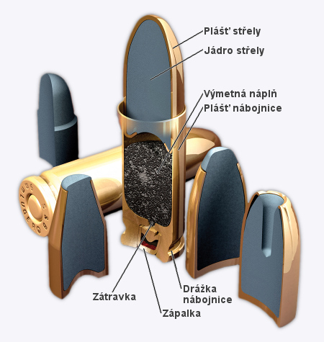
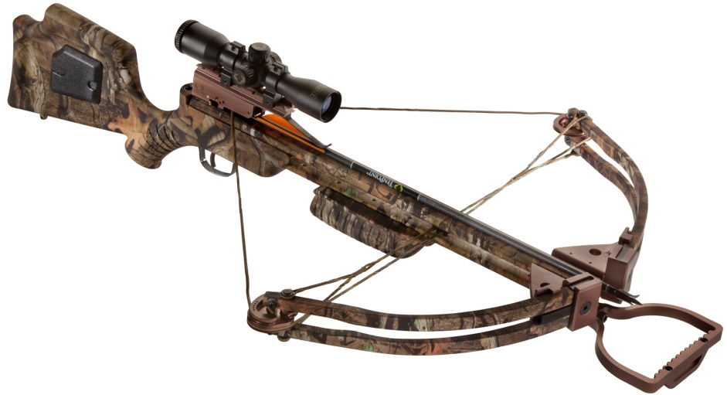
Střelné zbraně
Střelu uvádí do pohybu okamžité uvolnění nahromaděné energie.
Dle zdroje energie dělíme střelné zbraně na mechanické zbraně, plynové zbraně a palné zbraně
zdroj: http://www.pazba.cz/Kuse/Kuse-kladkove/ zdroj: http://zbranekvalitne.cz/zbrojni-prukaz/nauka-o-strelivu/

Slide 4
Střelné zbraně
Mechanické zbraně – střela je uvedena do pohybu uvolněním mechanické energie, například pomocí tětivy kuše nebo luku
Plynové zbraně – střela je uvedena do pohybu tlakem vzduchu nebo jiného plynu, například vzduchovky (stlačený vzduch) nebo větrovky (oxid uhličitý)
Palné zbraně – střela je uvedena do pohybu uvolněním chemické energie střelného prachu

Slide 5
Palné zbraně - historie
Sedmé až deváté století v Číně – vynález černého prachu (směs ledku, síry, dřevěného uhlí)
Druhá polovina 14. století – rozvoj zbraní, vznik prvních ručních palných zbraní
Nejdříve jen jednoduché roury bez mířidel a bez pažby
Do 18. století vzniklo mnoho mechanických systémů, které slouží k zapálení černého prachu (doutnákový zámek, kolečkový zámek, křesadlový zámek)

Slide 6
19. století – rychlý rozvoj palných zbraní, objevení třaskavin (zažehnutí pouhým úderem)
Kolem roku 1870 jsou zbraně nabíjené zepředu nahrazeny zbraněmi nabíjenými zezadu jednotným nábojem
Na přelomu 19. a 20. století je nahrazen černý prach bezdýmným prachem
Koncem 19. století dochází k vývoji samonabíjecích zbraní, na jejichž základu jsou vyráběny i dnešní moderní palné zbraně

Slide 7
Rozdělení palných zbraní
Zbraně kulové – pro střelbu jednotnou střelou
Zbraně brokové – pro střelbu hromadnou střelou nebo jednotnou střelou pro brokovnice
Zbraně kulobrokové - kombinované

Slide 8
Zbraně kulové
Jsou to zbraně jednohlavňové popřípadě vícehlavňové
Dlouhé kulové zbraně, krátké kulové zbraně
Mají drážkovaný vývrt hlavně
Jsou určeny pro střelbu jednotnou střelou olověnou nebo plášťovou

Slide 9
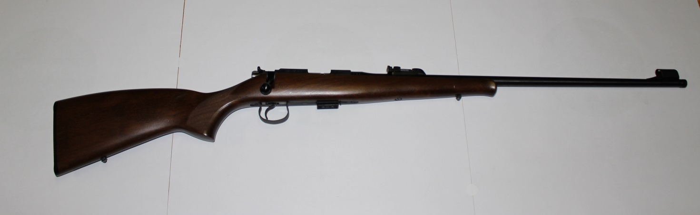
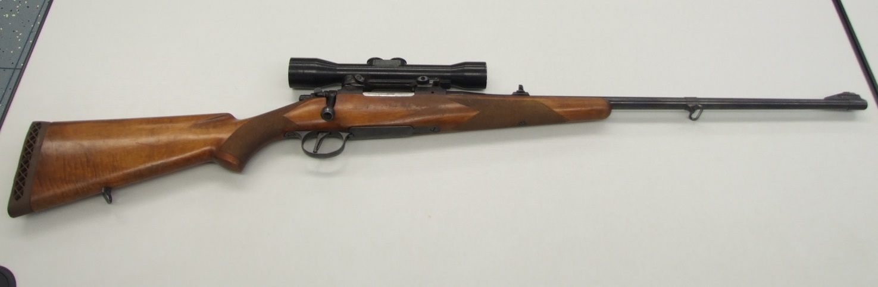
Zbraně kulové
Dlouhé kulové zbraně
Malorážka
Kulovnice

Slide 10
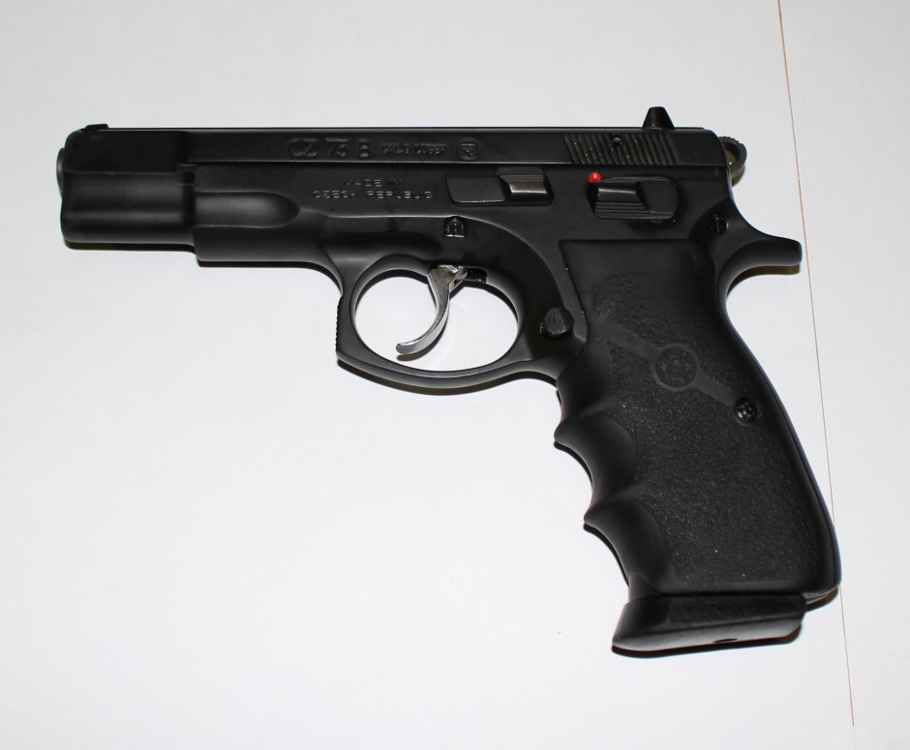
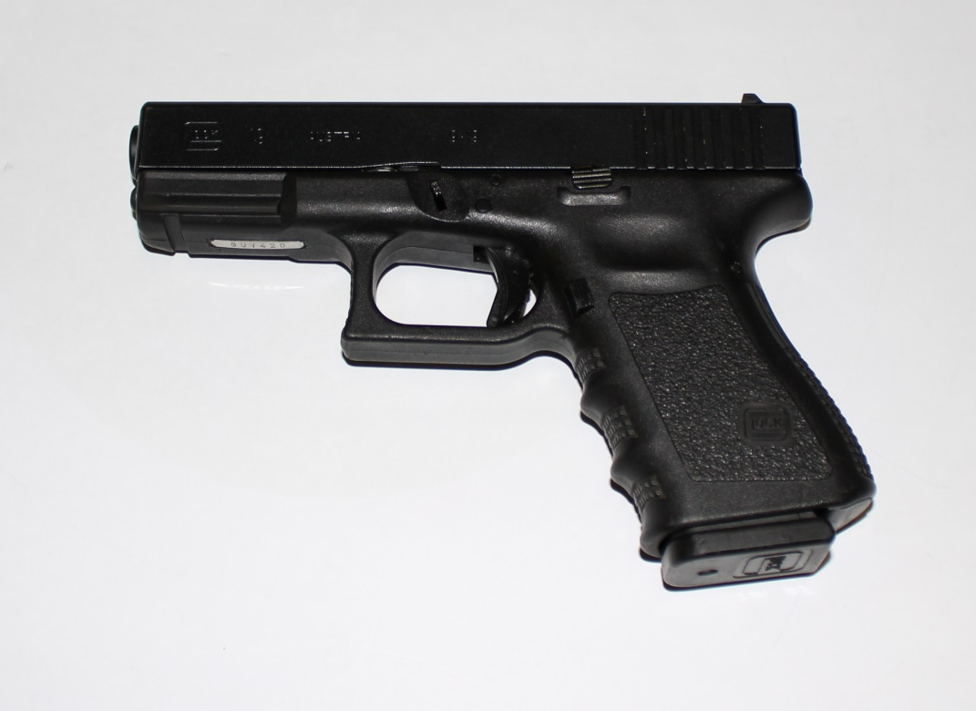
Zbraně kulové
Krátké kulové zbraně
CZ 75B Glock 17

Slide 11
Zbraně brokové
Jsou to zbraně jednohlavňové popřípadě vícehlavňové
Mají většinou hladký vývrt
Jsou určené ke střelbě převážně nábojem s hromadnou střelou, popřípadě jednotnou střelou určenou pro brokovnice

Slide 12
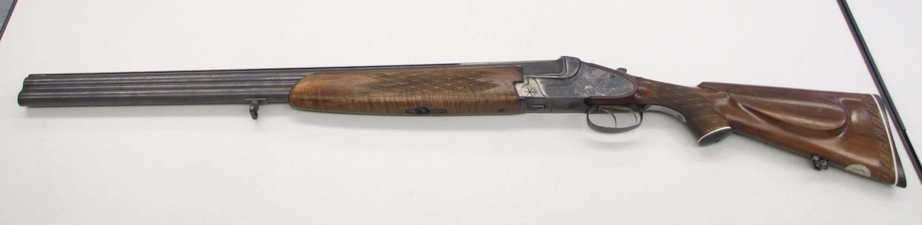
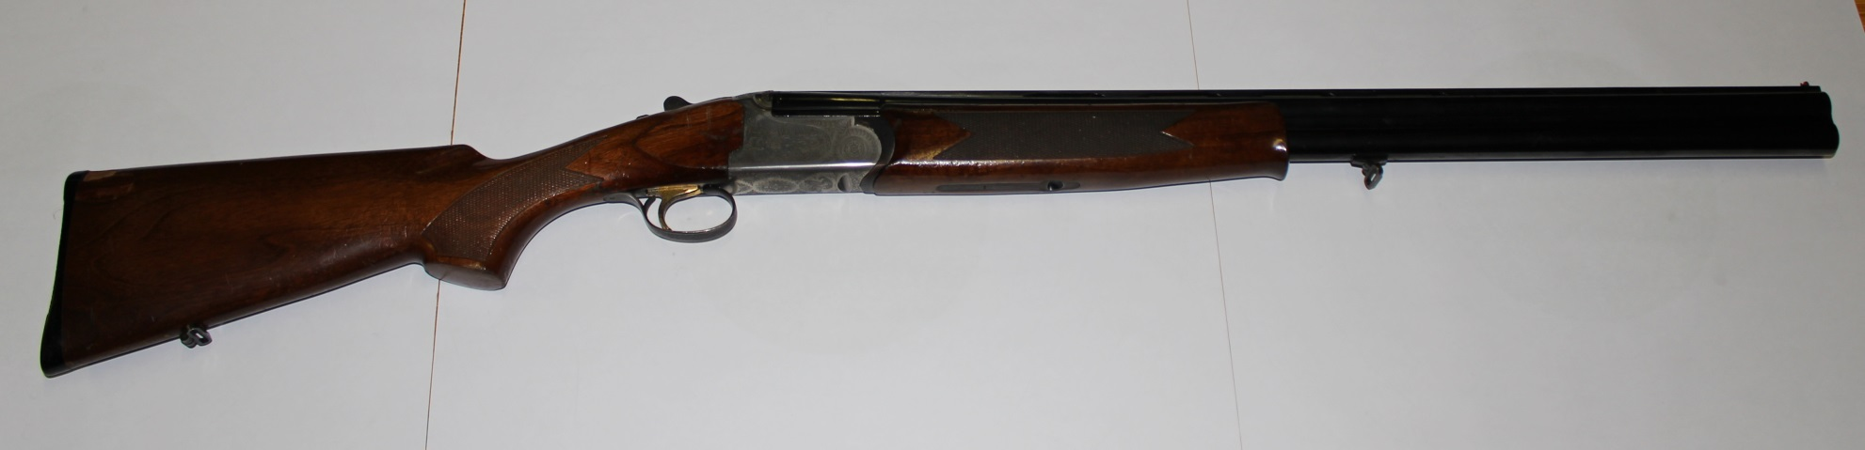
Zbraně brokové

Slide 13
Zbraně kulobrokové
Jsou to zbraně vícehlavňové - jedna nebo více hlavní kulových jsou doplněny jednou nebo více hlavněmi brokovými
Jsou určeny pro střelbu nábojem s jednotnou střelou, tak i hromadnou střelou

Slide 14
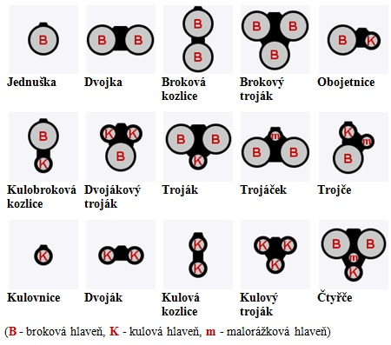
Hlavňové svazky – názvy zbraní
zdroj: http://zbranekvalitne.cz/zbrojni-prukaz/nauka-o-zbranich

Slide 15
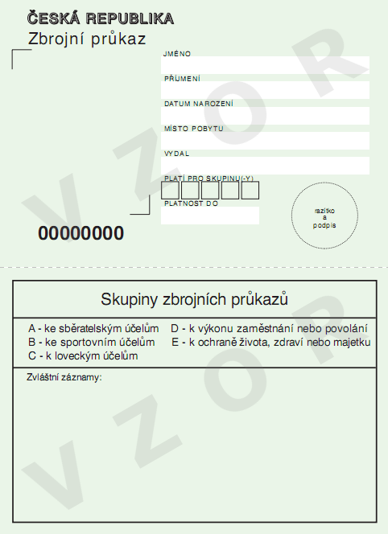
Zbrojní průkaz
Opravňuje fyzické osoby k nabývání vlastnictví a držení nebo nošení zbraní a střeliva v rozsahu skupin zbrojního průkazu
Doba platnosti je 10 let
zdroj: http://zbranekvalitne.cz/zbrojni-prukaz/podminky-pro-ziskani

Slide 16
Právní předpisy
Právní předpisy důležité pro získání zbrojního průkazu
Zákon č. 119/2002 Sb., o střelných zbraních a střelivu
Vyhláška č. 115/2014 Sb., o provedení některých ustanovení zákona o zbraních
Nařízení vlády č. 315/2011 Sb. o zkušebním řádu zkoušky odborné způsobilosti žadatele o vydání zbrojního průkazu skupiny A-E
Nařízení vlády č. 338/2002 Sb. o technických požadavcích pro zabezpečení přechovávaných zbraní nebo střeliva a o podmínkách skladování, přechovávání a zacházení s černým loveckým prachem, bezdýmným prachem a zápalkami

Slide 17
Skupiny zbrojního průkazu
Dle zákona o zbraních rozdělujeme zbrojní průkaz do několika skupin
A – pro sběratelské účely
B – pro sportovní účely
C – pro lovecké účely
D – pro výkon povolání nebo zaměstnání
E – pro ochranu života, zdraví nebo majetku

Slide 18
Skupina A
Pro sběratelské účely
Hlavně pro sběratele, umožňuje vlastnit i zbraně, které nejsou schopné střelby
Umožňuje získat výjimku na zbraně kategorie A (vojenské, samočinné, zakázané doplňky zbraní…)
Je možné zakoupit nejvíce tři kusy střeliva téhož druhu, ráže, značky a výrobního provedení nebo jedno nejmenší spotřebitelské balení

Slide 19
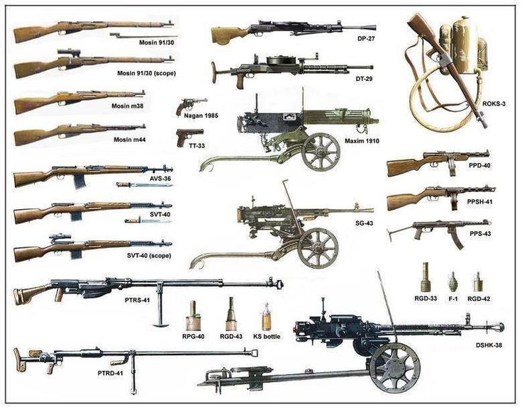
Skupina A
Pro sběratelské účely
zdroj: https://www.pinterest.com/pin/372672937890099704/

Slide 20
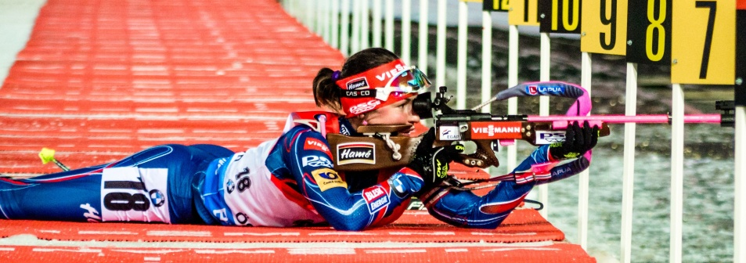
Skupina B
Pro sportovní účely
Opravňuje k nákupu střeliva do zbraní kategorie B a C
K přebíjení střeliva pro vlastní potřebu
zdroj: http://fandimebiatlonu.cz/cs/o-biatlonu

Slide 21
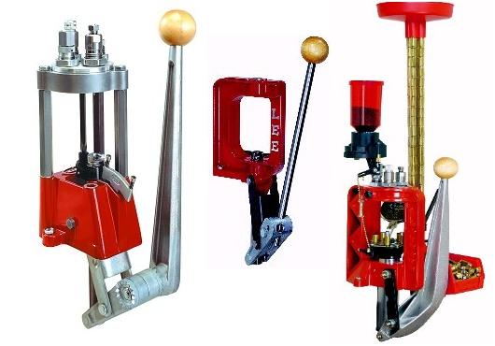
Skupina C
Pro lovecké účely
Opravňuje k nákupu střeliva do zbraní kategorie B a C
K přebíjení střeliva pro vlastní potřebu a je vyžadována pro lov
zdroj: http://magazin.strelectvi.cz/prebijeni-kuloveho-streliva/

Slide 22
Skupina D
Pro výkon zaměstnání nebo povolání
Pro zaměstnání, kde je možné mít zbraň (obecní policie, imobilizace zvěře, převoz peněz…)
Opravňuje k držení a skrytému nošení zbraně zaměstnavatele při výkonu zaměstnání
Je nutné absolvovat zdravotní prohlídku každých pět let

Slide 23
Skupina E
Pro ochranu života, zdraví nebo majetku
Opravňuje ke skrytému nošení zbraně
Opravňuje k nabývání střeliva pouze do zbraní, které je držitel zbrojního průkazu oprávněn držet
K přebíjení střeliva pro vlastní potřebu

Slide 24
Získání zbrojního průkazu
Věková hranice žadatele o zbrojní průkaz (ZP)
ZP skupiny A, D, E lze vydat jen osobě starší 21 let
ZP skupiny B, C lze vydat jen osobě starší 18 let
ZP skupiny B lze vydat osobě starší 15 let, která je členem občanského sdružení zabývajícího se sportovní činností podle národních nebo mezinárodních pravidel a řádů a součástí této činnosti je střelba

Slide 25
Získání zbrojního průkazu
Věková hranice žadatele o zbrojní průkaz
ZP skupiny C lze vydat žáku střední školy nebo středního odborného učiliště staršímu 16 let, pokud v osnovách školy či učiliště je zahrnuta výuka myslivosti
ZP skupiny D lze vydat žáku střední školy nebo středního odborného učiliště staršímu 18 let, pokud v osnovách školy nebo učiliště je zahrnuta výuka puškařského oboru nebo střeliva

Slide 26
Získání zbrojního průkazu
Doporučený postup pro získání zbrojního průkazu
Přípravný kurs na střelnici – dobrovolný, ale rozhodně přínosný
Podání přihlášky ke zkoušce odborné způsobilosti – příslušný útvar policie
Zkouška odborné způsobilosti – na střelnici určené policií (platnost 1 rok)

Slide 27
Získání zbrojního průkazu
Doporučený postup pro získání zbrojního průkazu
Posudek o zdravotní způsobilosti – praktický lékař (platnost 3 měsíce)
Žádost o vydání zbrojního průkazu – příslušný útvar policie
Převzetí zbrojního průkazu – příslušný útvar policie

Slide 28
Získání zbrojního průkazu
Odborná způsobilost
Zkouška odborné způsobilosti – nařízení vlády č. 315/2011 Sb. o zkušebním řádu zkoušky odborné způsobilosti žadatele o vydání zbrojního průkazu skupiny A-E
Zkouška se skládá z teoretické a praktické části

Slide 29
Odborná způsobilost
Teoretická část
probíhá formou písemného testu
30 otázek vybraných ze souboru cca. 500 otázek, časový limit 40 minut
22 otázek týkajících se legislativy (každá otázka 3 body), 5 otázek z nauky o zbraních (každá otázka 2 body), 3 otázky ze zdravotnického minima (každá otázka 1 bod)

Slide 30
Odborná způsobilost
Teoretická část
Celkově je možné získat 79 bodů, pro úspěšné složení zkoušky je nutné získat minimální počet bodů pro danou skupinu zbrojního průkazu
Skupina A – minimálně 67 bodů
Skupina B – minimálně 71 bodů
Skupina C – minimálně 71 bodů
Skupina D – minimálně 74 bodů
Skupina E – minimálně 74 bodů

Slide 31
Odborná způsobilost
Praktická část
Prohlídka zbraně za účelem zjištění, zda není v nabitém stavu
Částečné rozebrání a složení zbraně v rozsahu, který je nutný k vyčištění zbraně
Postup při přípravě zbraně a střeliva ke střelbě, při přerušení střelby, při zjištění závady na zbrani, při střelbě a při ukončení střelby
Střelba na pevný cíl

Slide 32
Odborná způsobilost
Praktická část – střelba na pevný cíl
*zásahem se rozumí zasažení terče střelou nebo brokem v místě, na němž jsou zobrazeny soustředné kruhy
Skupina | krátká kulová zbraň (pistole) | dlouhá kulová zbraň (malorážka) | dlouhá broková zbraň
A | min. 2 zásahy z 5, 10m, 5 minut * | min. 2 zásahy z 5, 25m, 5 minut * | --
B | min. 4 zásahy z 5, 10m, 5 minut * | min. 4 zásahy z 5, 25m, 5 minut * | --
C | -- | min. 4 zásahy z 5, 25m, 5 minut * | min. 3 zásahy ze 2, 25m, 3 minuty *
D | min. 4 zásahy z 5, 15m, 2 minuty * | -- | --
E | min. 4 zásahy z 5, 10m, 3 minuty * | -- | --

Slide 33
Odborná způsobilost
V případě nesložení teoretické části zkoušky odborné způsobilosti je možné se znovu přihlásit ke zkoušce až po uplynutí tří měsíců ode dne neúspěšného vykonání zkoušky
V případě neúspěchu u praktické části je možné praktickou část jednou opakovat (nejdříve 15 dnů a nejpozději 2 měsíce ode dne neúspěšného vykonání zkoušky)

Slide 34
Získání zbrojního průkazu
Zdravotní způsobilost
Jednou z podmínek získání zbrojního průkazu je získání posudku o zdravotní způsobilosti k držení zbrojního průkazu
Vystaví ho praktický lékař (u skupiny D lékař poskytující zaměstnavateli závodní preventivní péči)
Psychologické vyšetření není povinné, záleží na uvážení lékaře
Platnost posudku – 3 měsíce

Slide 35
Získání zbrojního průkazu
Bezúhonnost a spolehlivost
Tyto informace zjišťuje příslušný útvar policie
Zajišťuje, aby zbrojní průkaz nemohly získat osoby, které se v minulosti dopustily závažného trestného činu, nebo které se opakovaně dopouští přestupků, nadměrně užívají alkohol nebo jiné omamné látky
(§ 22, § 23 zákona o zbraních)

Slide 36
Základní zásady manipulace se zbraněmi
Se zbraní zacházet vždy tak, jako by byla nabitá!
Vždy provést kontrolu zbraně, zda není nabitá!
Ústí hlavně musí stále směřovat do bezpečného prostoru!
Prst dávat na spoušť až v okamžiku, kdy chcete střílet!
Použití ochranných pomůcek (ochrana sluchu a zraku)
Nikdy nepožívejte látky, které omezují vaše schopnosti (alkohol, drogy, léky…)!!!

Slide 37
Dlouhá kulová zbraň
Základní rozborka malorážky
Po celou dobu manipulace míříme se zbraní do bezpečného prostoru
Vyjmutí zásobníku ze zbraně
Kontrola zbraně, zda není nabitá – páčkou závěru otevřeme závěr a pohledem zkontrolujeme komoru zbraně

Slide 38
Otevřeme závěr, pro vyjmutí závěru stiskneme spoušť a závěr vyjmeme ze zbraně
Tímto způsobem rozebereme malorážku pro její základní údržbu
Složení zbraně provedeme opačných postupem

Slide 39
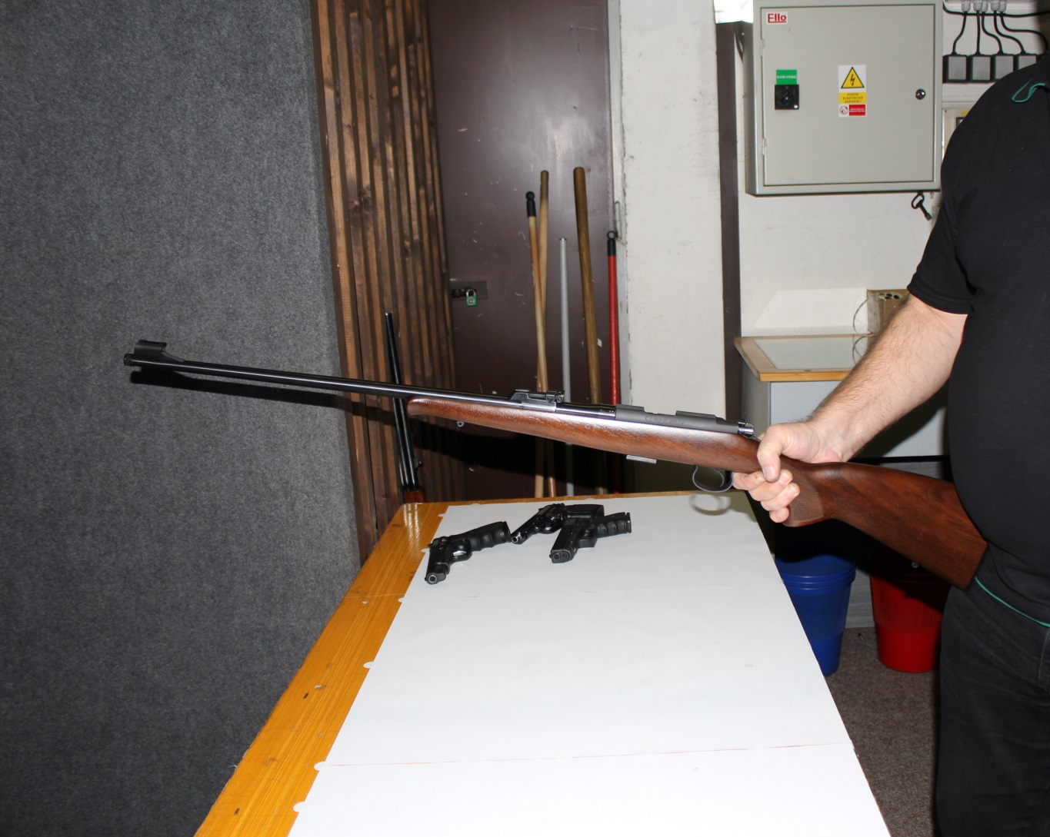
Rozborka malorážky – jednotlivé kroky

Slide 40
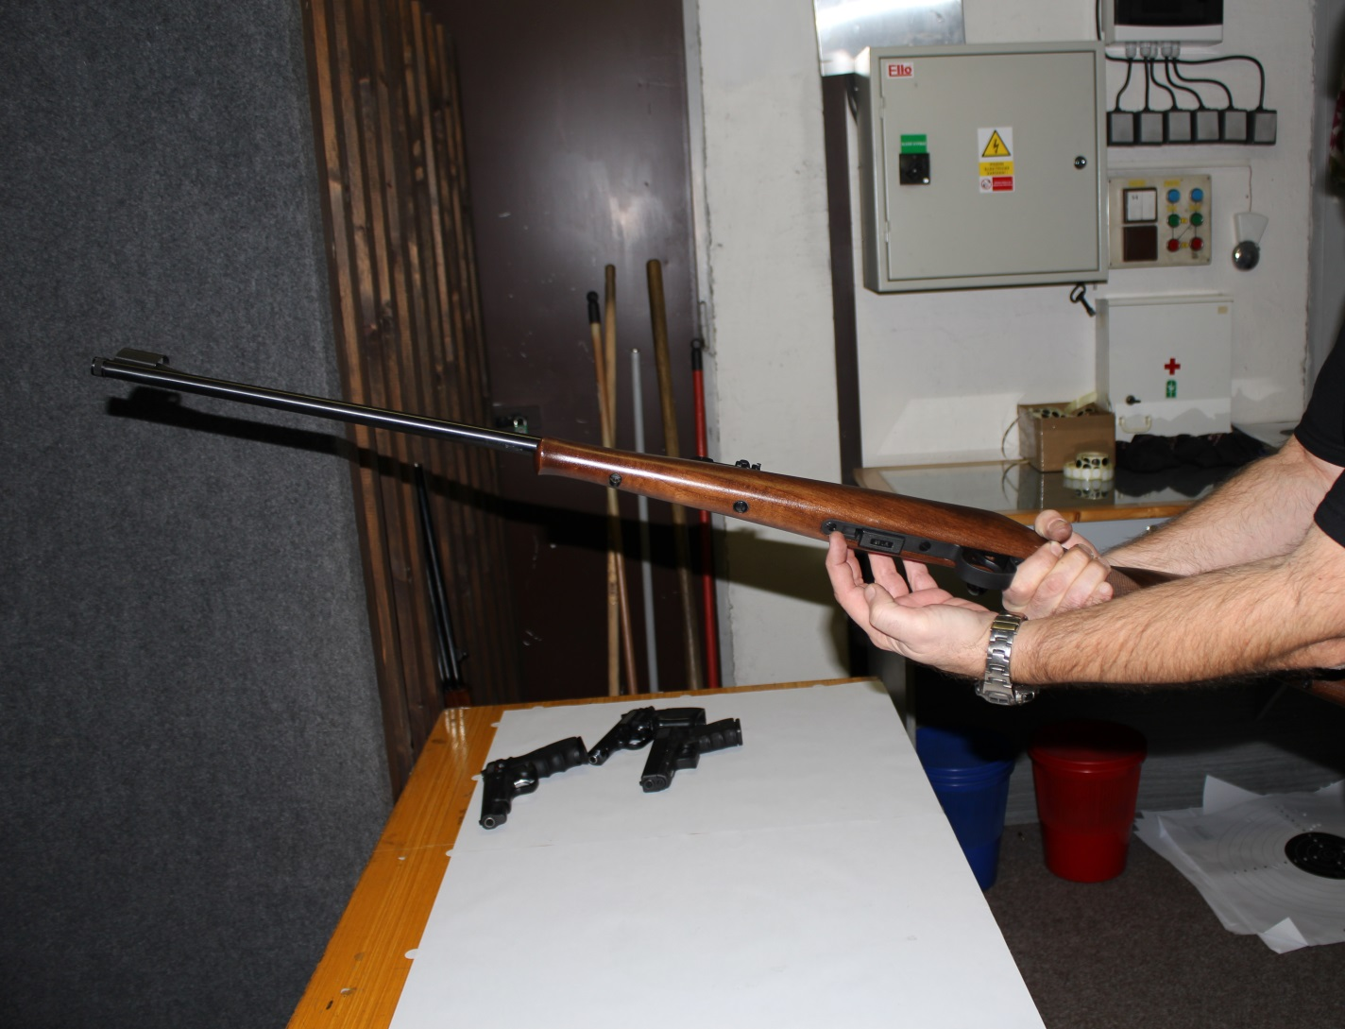
Vyjmutí zásobníku

Slide 41
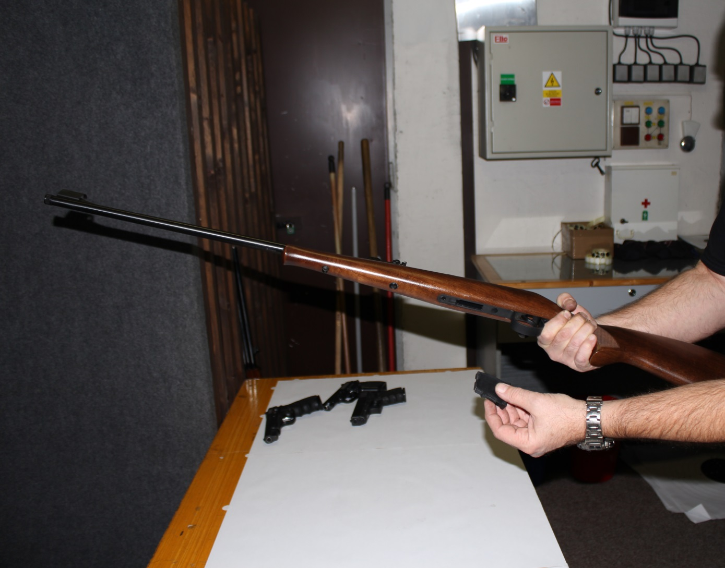
Vyjmutí zásobníku

Slide 42
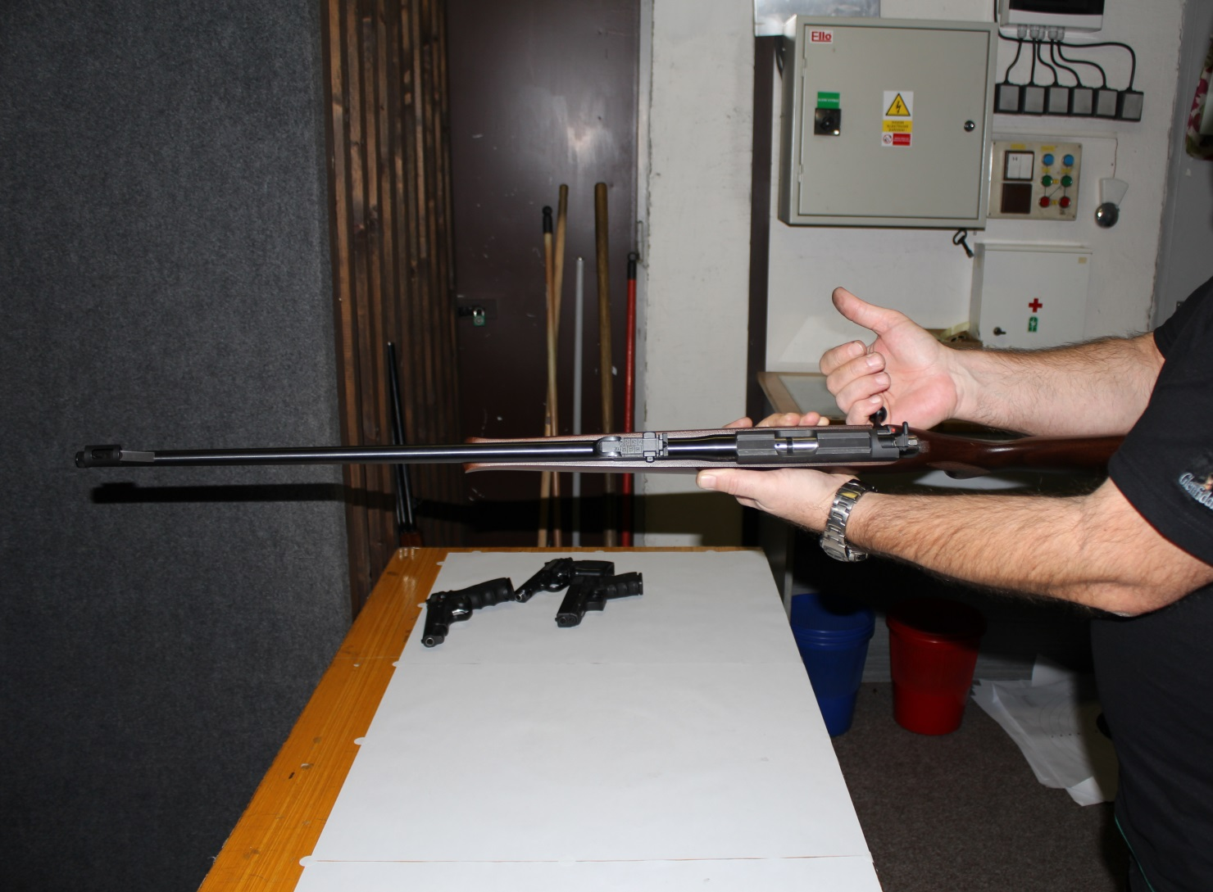
Kontrola zbraně

Slide 43
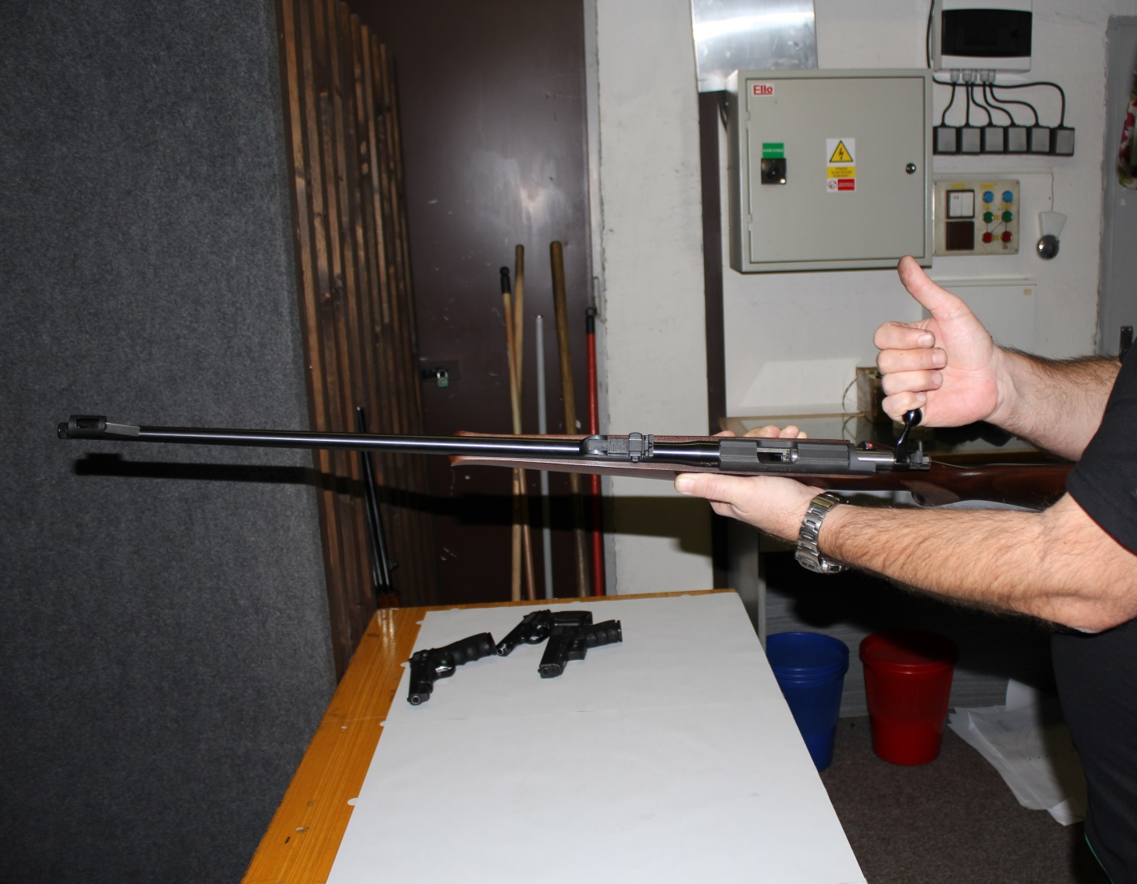
Kontrola zbraně – otevření závěru

Slide 44
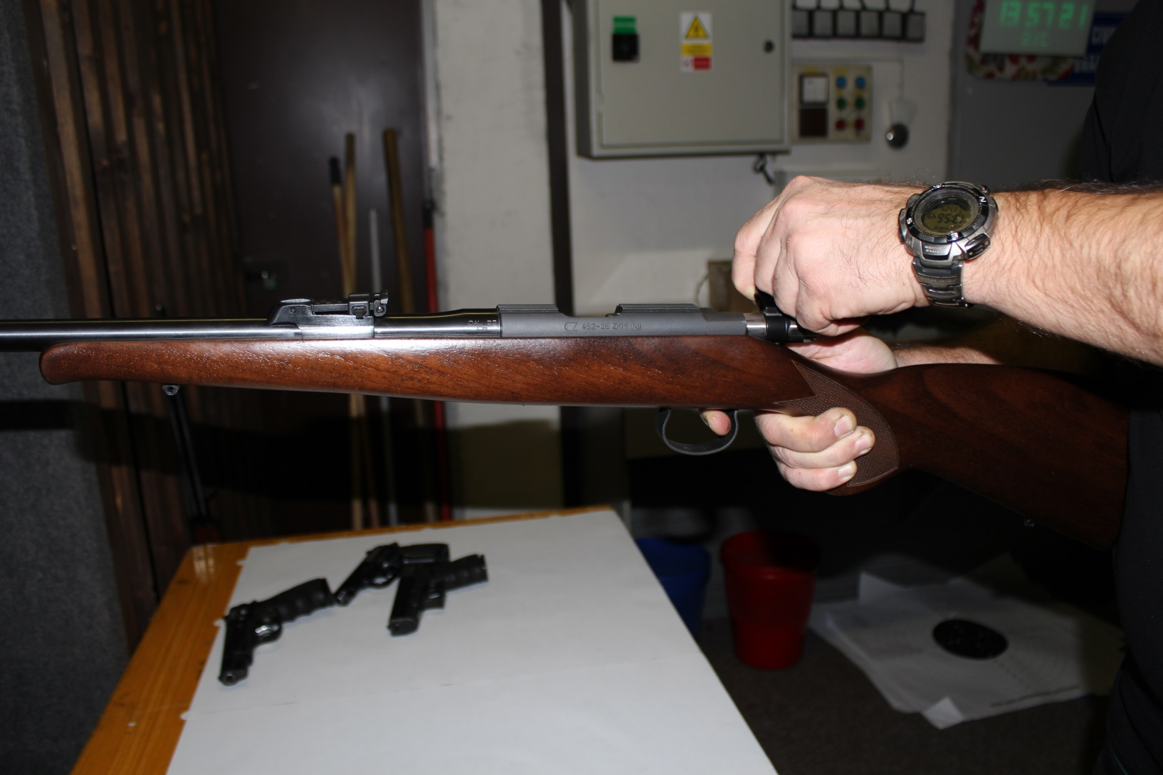
Stisknutí spouště a vyjmutí závěru

Slide 45
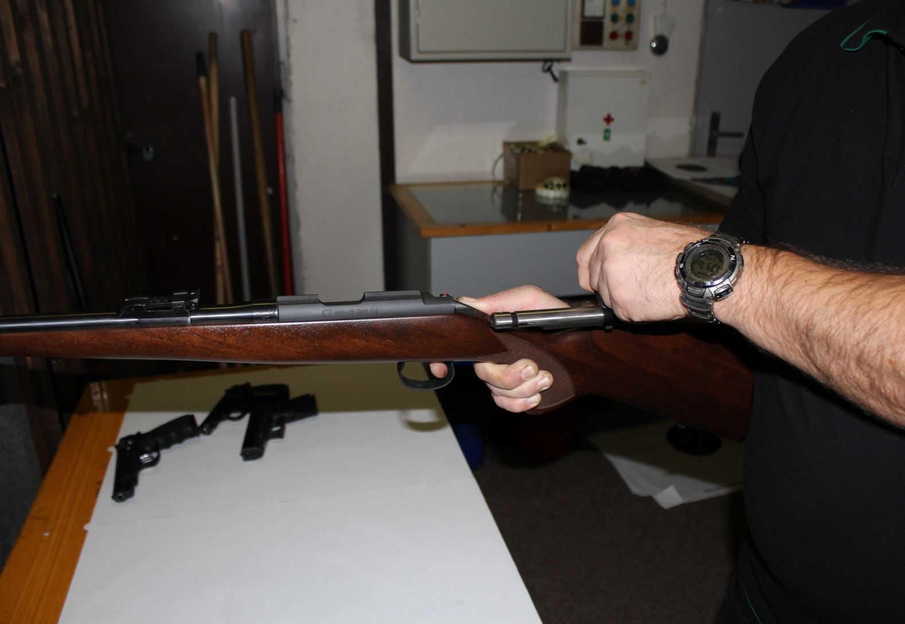
Vyjmutí závěru

Slide 46
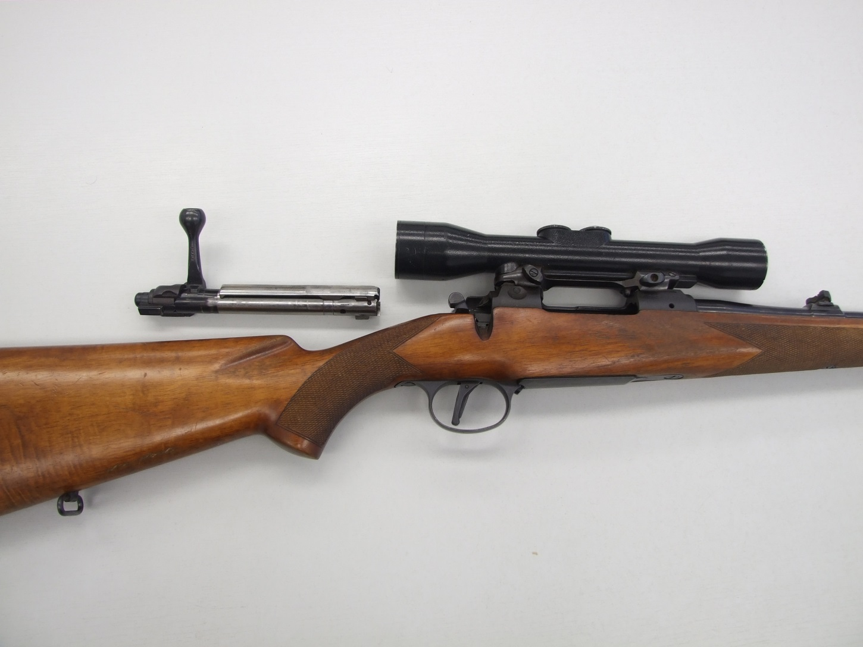
Malorážka s vyjmutým závěrem

Slide 47
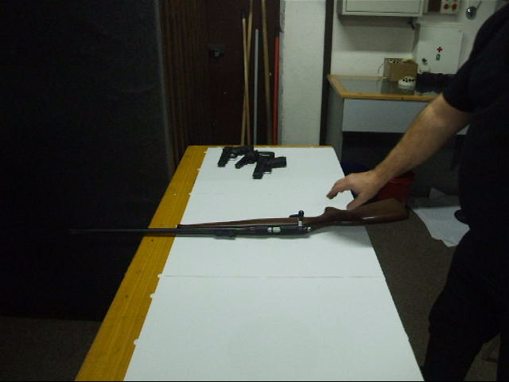
Rozborka malorážky

Slide 48
Dlouhá broková zbraň
Základní rozborka brokové kozlice
Po celou dobu manipulace míříme se zbraní do bezpečného prostoru
Kontrola zbraně, zda není nabitá - páčkou závěru otevřeme závěr a pohledem zkontrolujeme komory zbraně
Závěr uzavřeme a pomocí páčky na spodní straně zbraně sejmeme předpažbí

Slide 49
Dlouhá broková zbraň
Základní rozborka brokové kozlice
Páčkou závěru otevřeme závěr a oddělíme hlaveň od pažby
Tímto způsobem rozebereme brokovou kozlici pro její základní údržbu
Složení zbraně provedeme opačných postupem

Slide 50
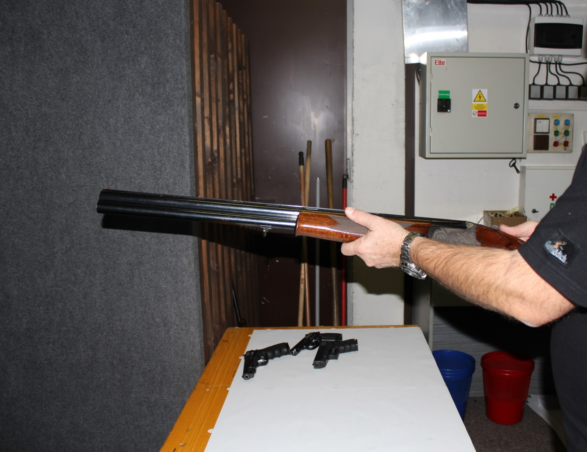
Rozborka brokové kozlice – jednotlivé kroky

Slide 51
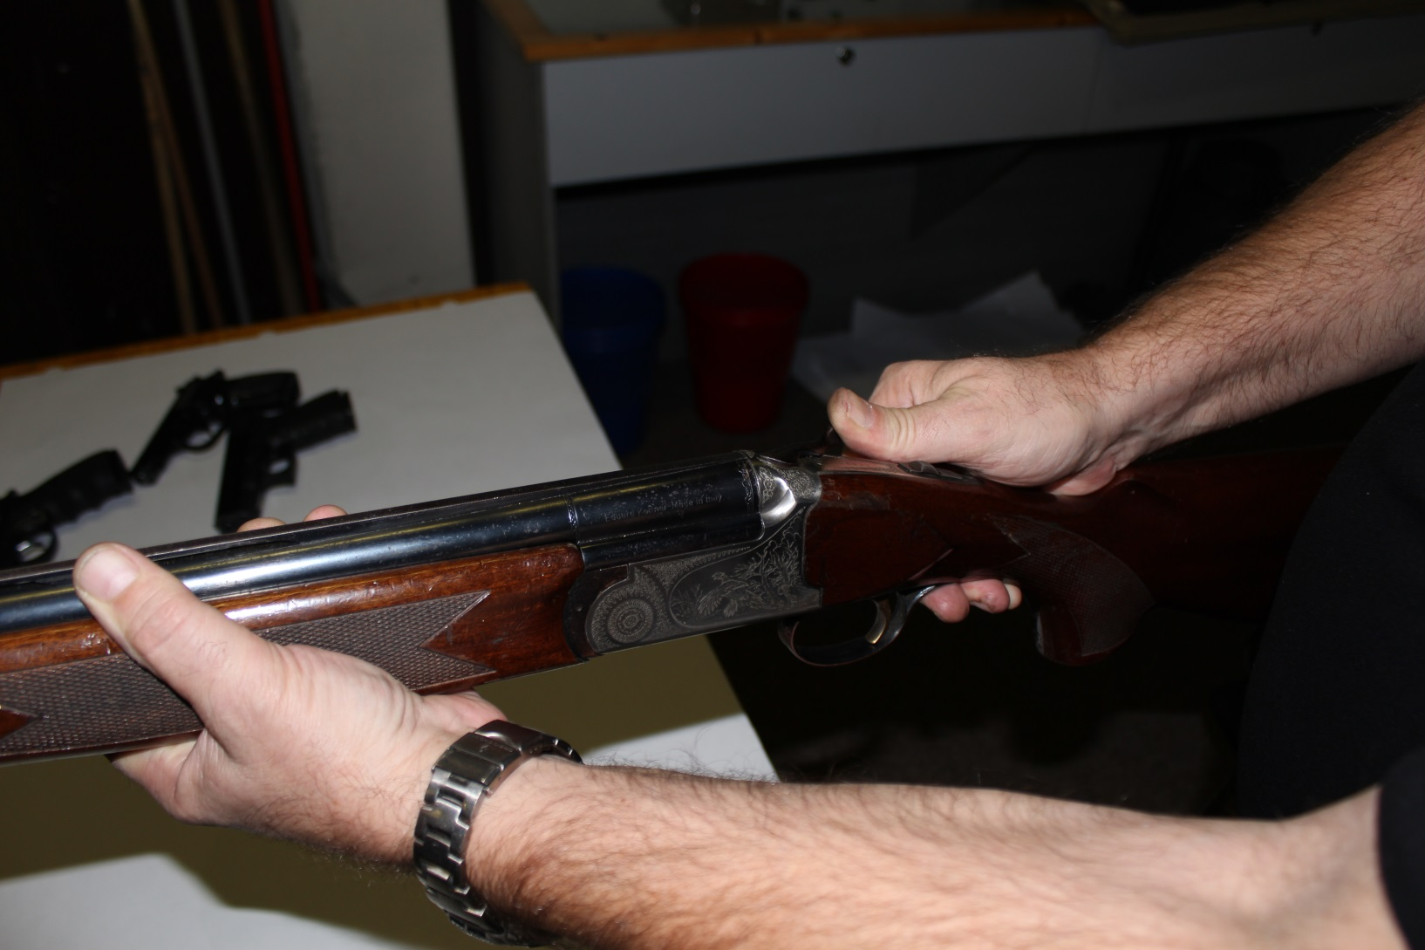
Zlomení zbraně (otevření závěru)

Slide 52
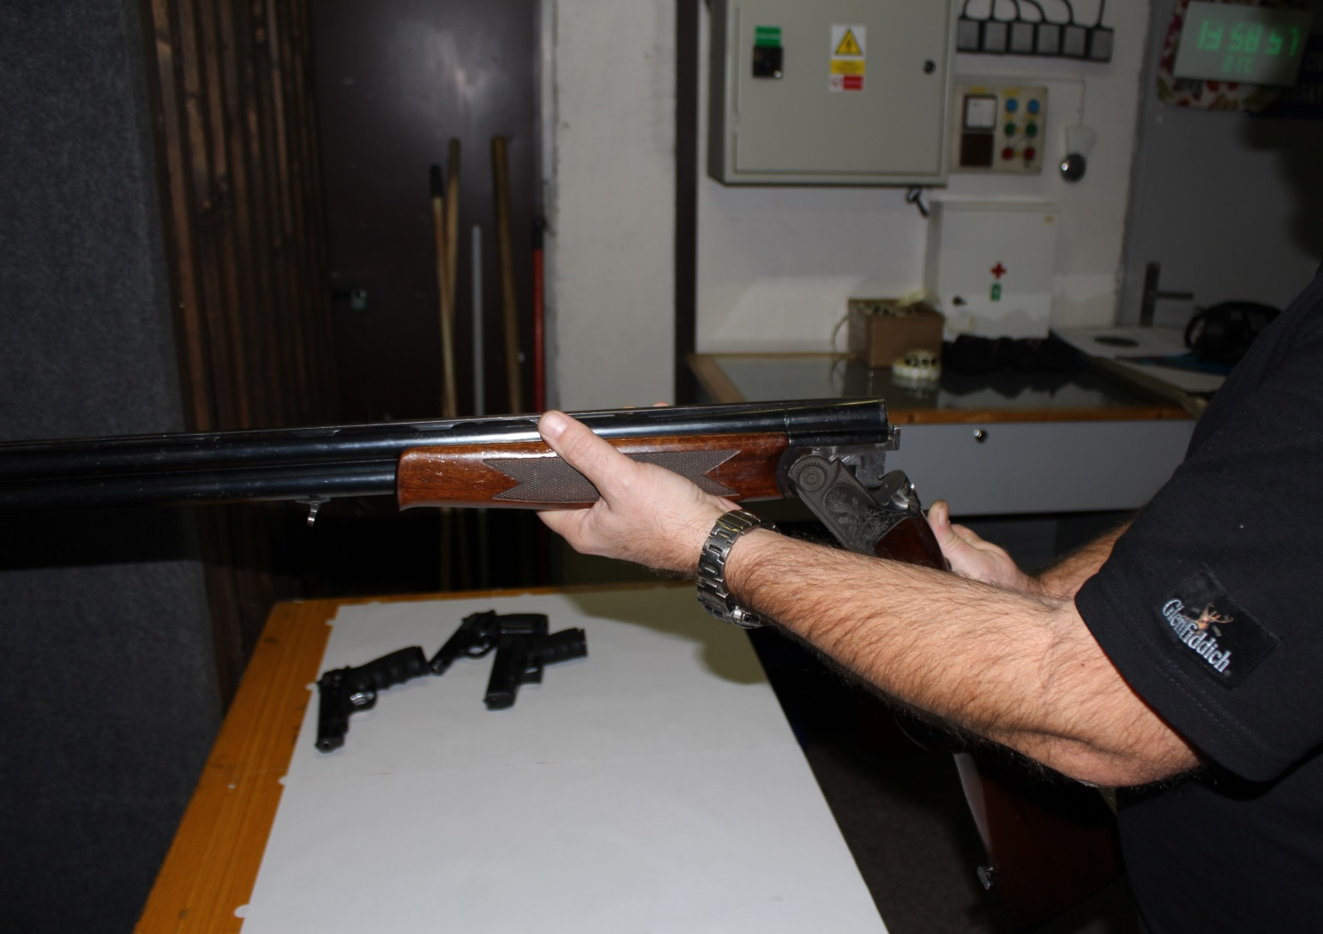
Kontrola komor zbraně

Slide 53
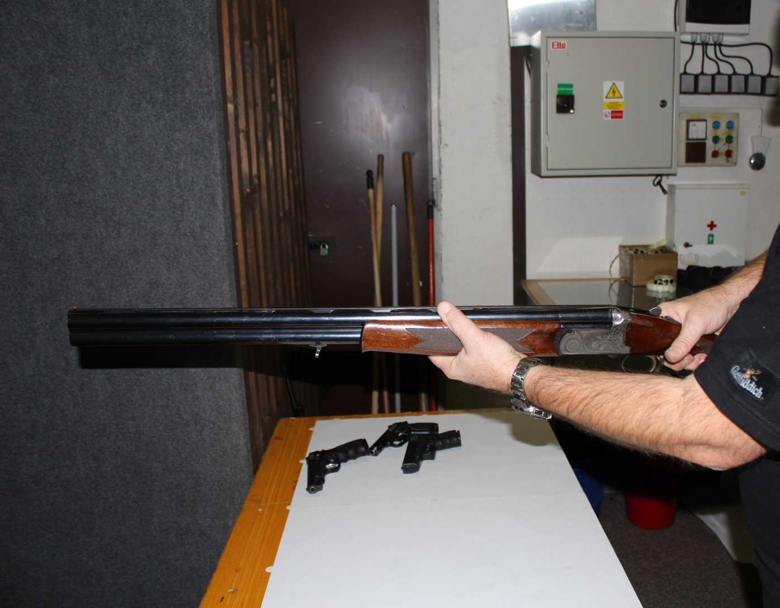
Uzavření závěru

Slide 54
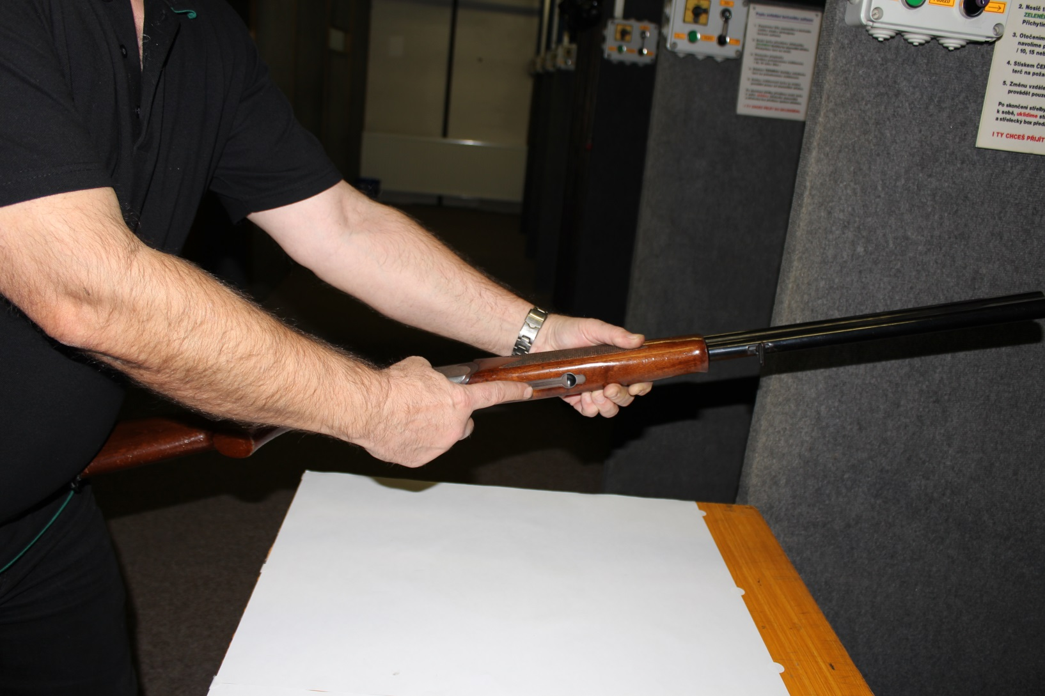
Sejmutí předpažbí

Slide 55
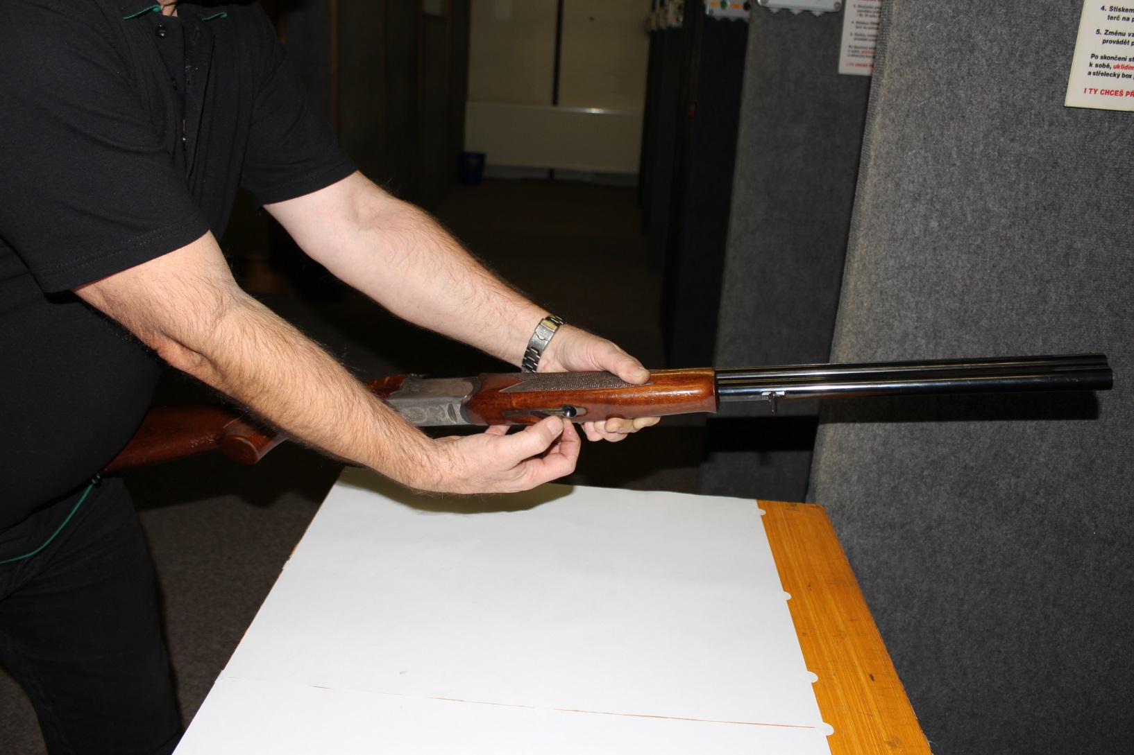
Sejmutí předpažbí

Slide 56
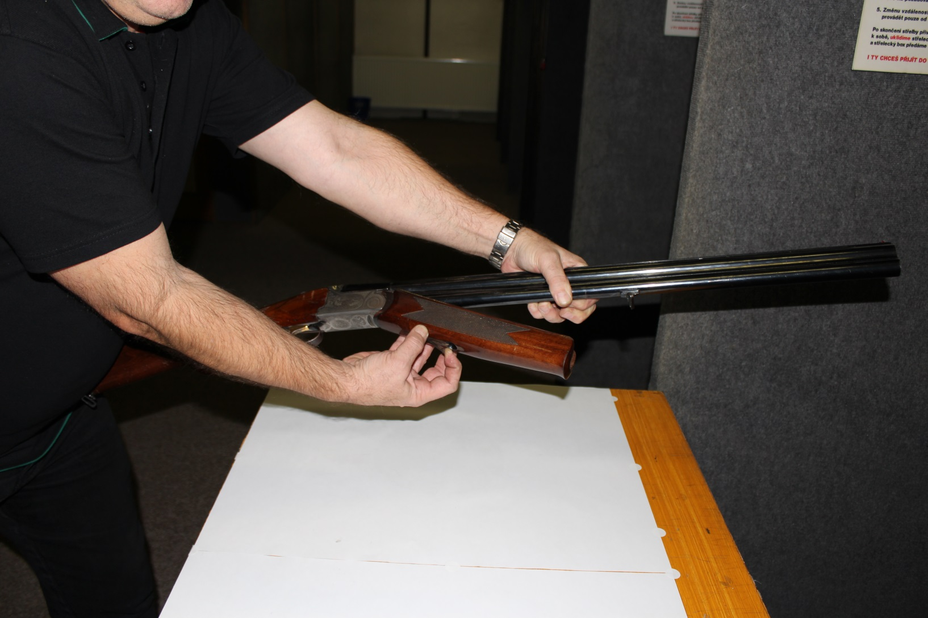
Sejmutí předpažbí

Slide 57
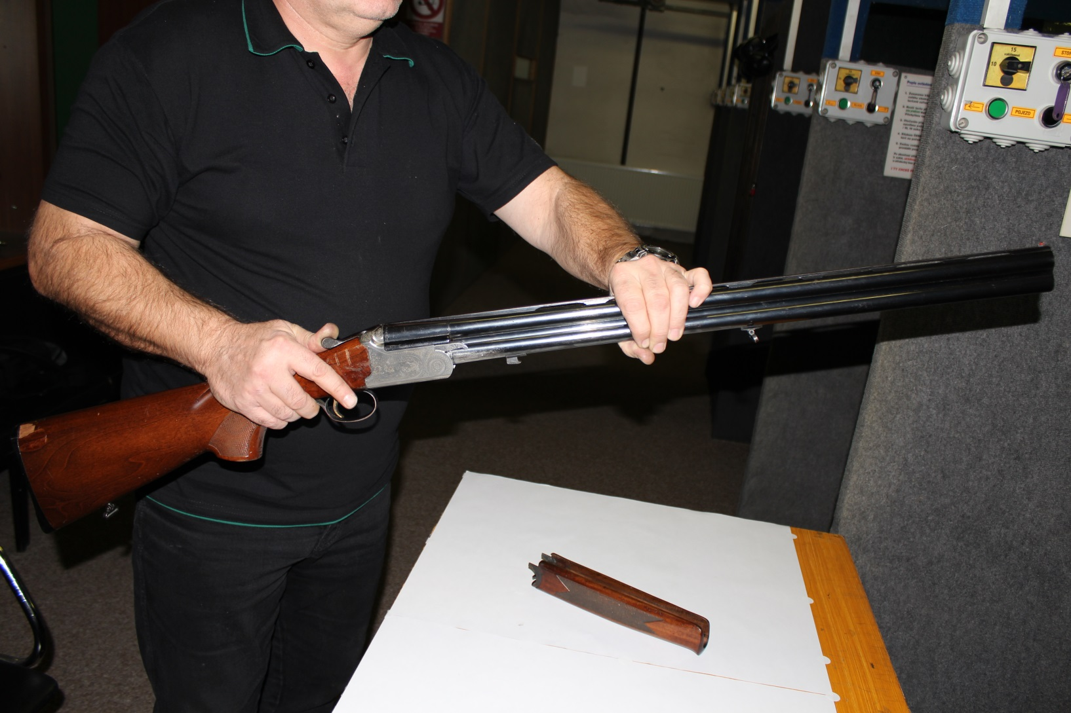
Oddělení hlavně od pažby

Slide 58
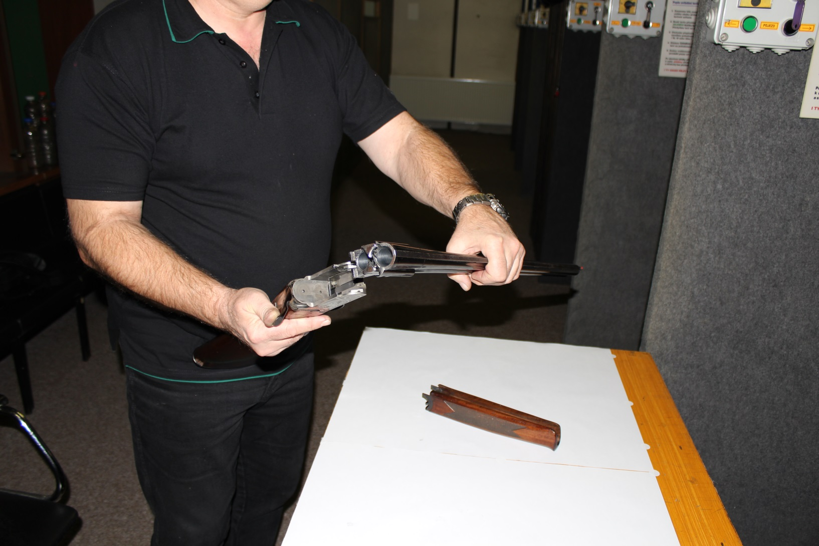
Oddělení hlavně od pažby

Slide 59
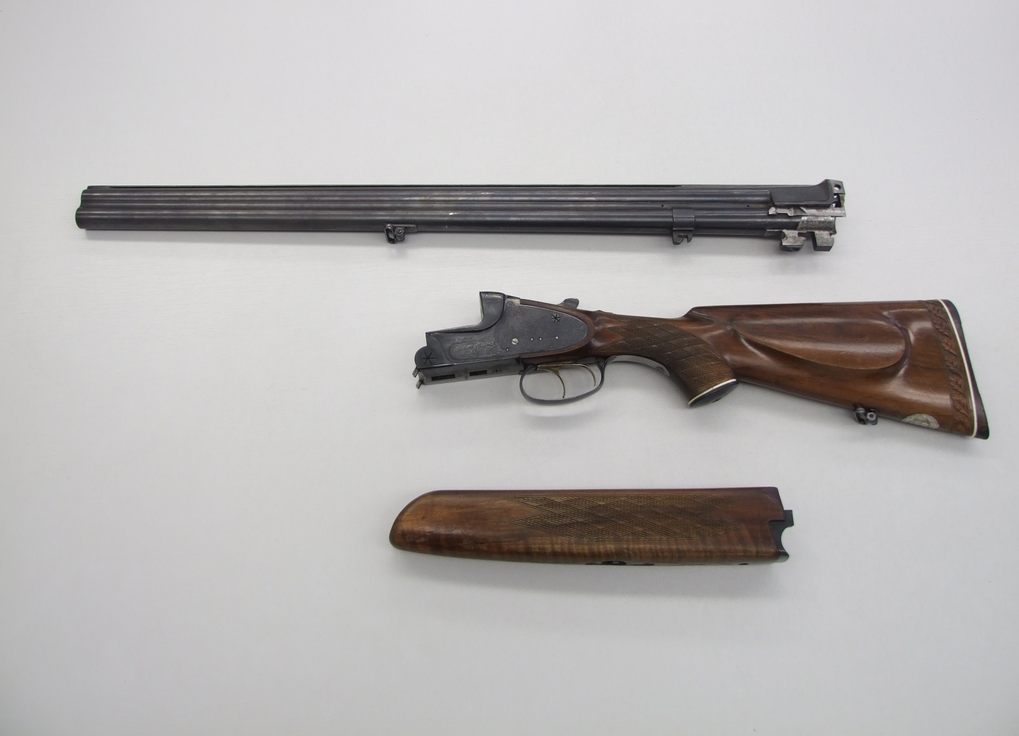
Rozložená broková kozlice

Slide 60
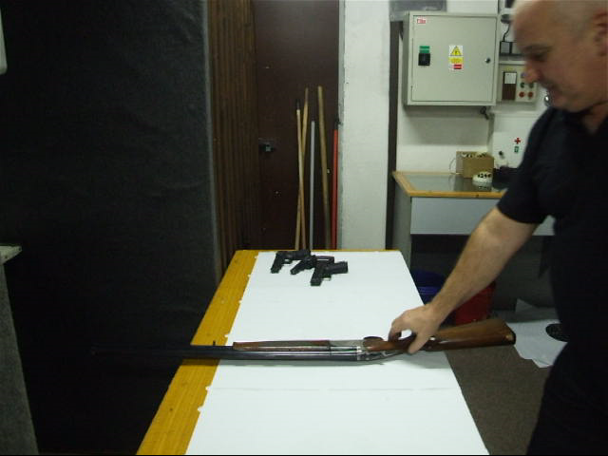
Rozborka brokové kozlice

Slide 61
Krátká kulová zbraň
Základní rozborka pistole (CZ 75B)
Po celou dobu manipulace míříme se zbraní do bezpečného prostoru
Vyjmutí zásobníku – stisknutím tlačítka záchytu zásobníku
Kontrola zbraně, zda není nabitá – stažením závěru do zadní polohy a vizuální kontrolou nábojové komory
Vypuštění kohoutu bicího ústrojí do přední polohy

Slide 62
Krátká kulová zbraň
Základní rozborka pistole (CZ 75B)
Stažení závěru do polohy, kdy se srovnají drážky na závěru a rámu zbraně
Vyjmutí čepu páčky závěru z rámu zbraně
Sejmutí závěru z rámu zbraně
Vyjmutí vratné pružiny ze závěru zbraně
Vyjmutí hlavně ze závěru zbraně
Tímto způsobem rozebereme pistoli pro její základní údržbu
Složení zbraně provedeme opačných postupem

Slide 63
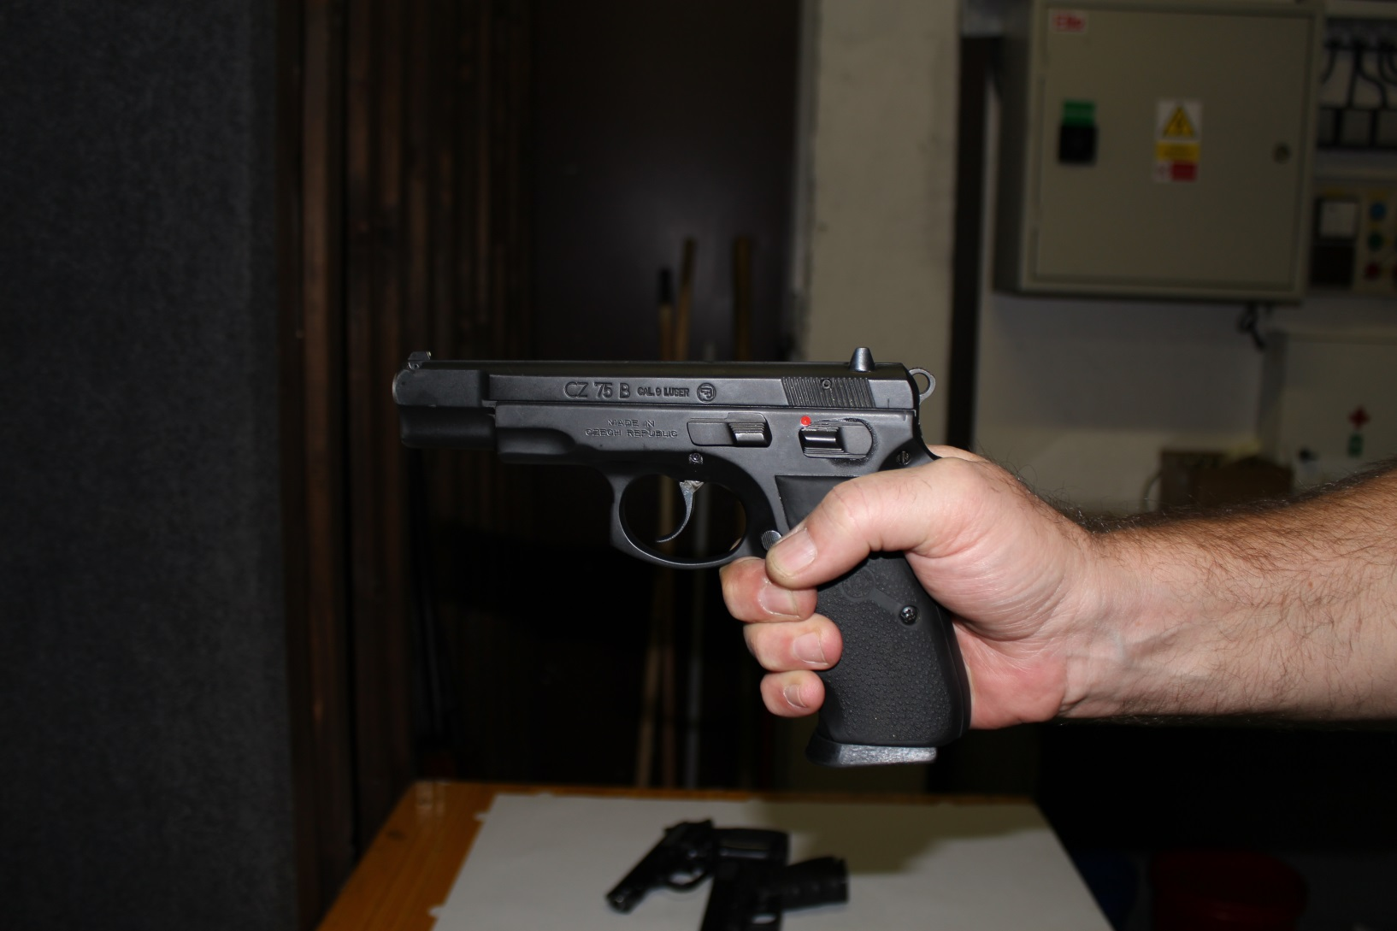
Rozborka pistole (CZ 75B) – jednotlivé kroky

Slide 64
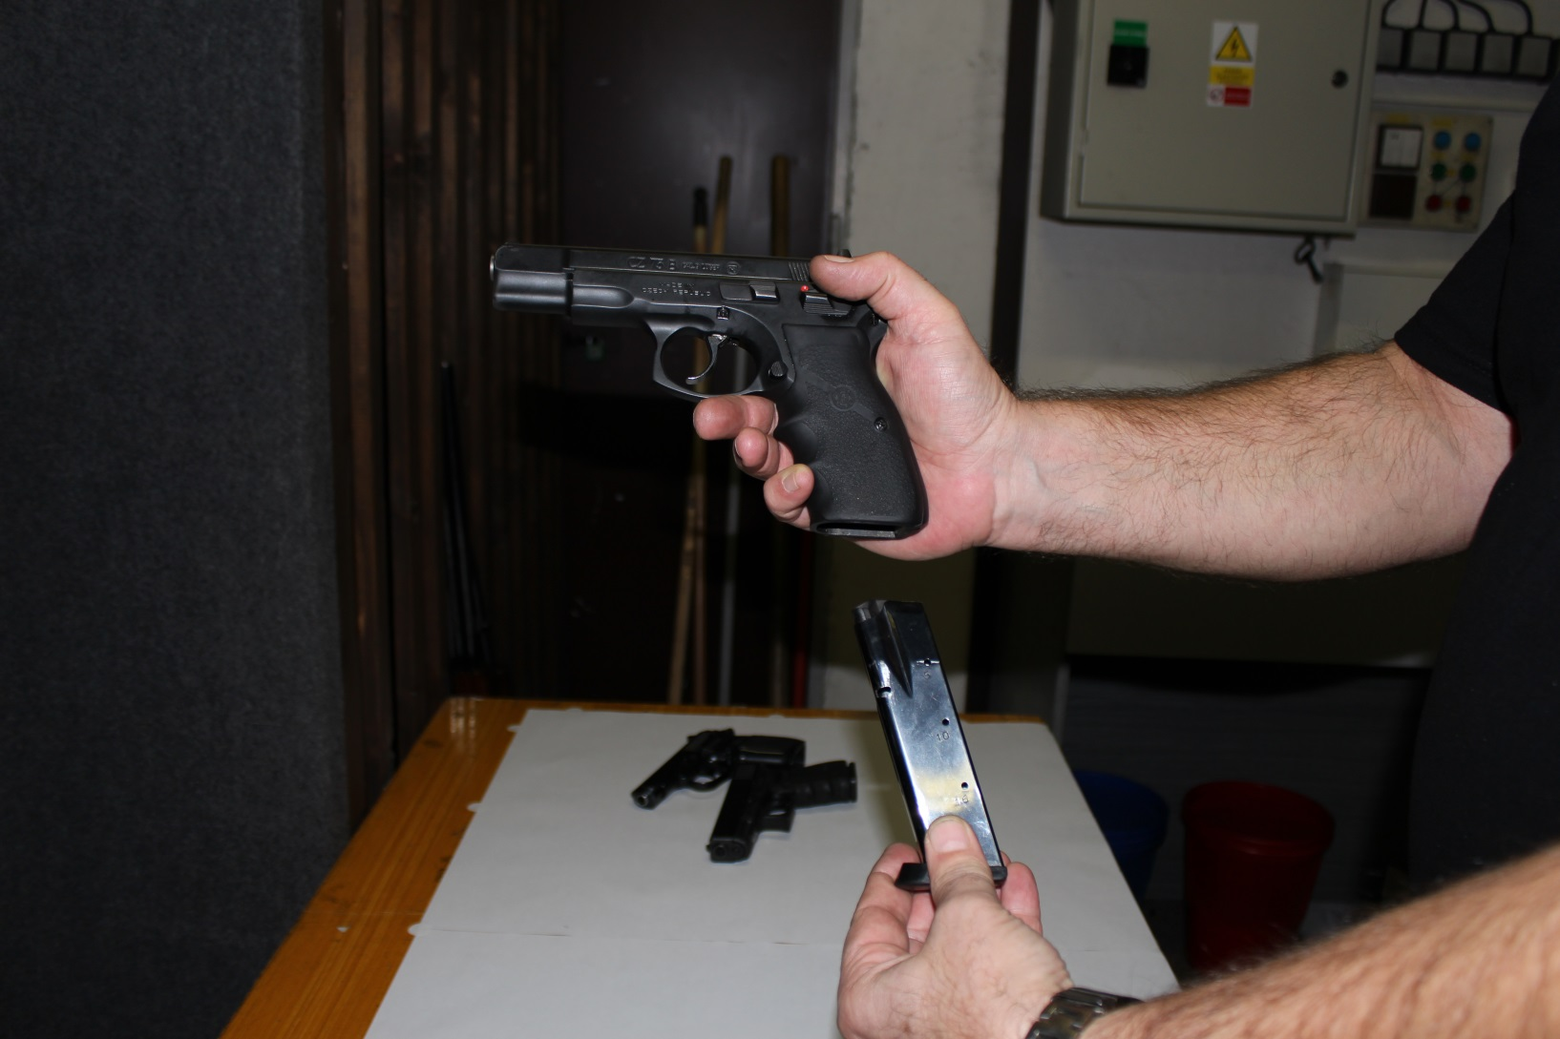
Vyjmutí zásobníku

Slide 65
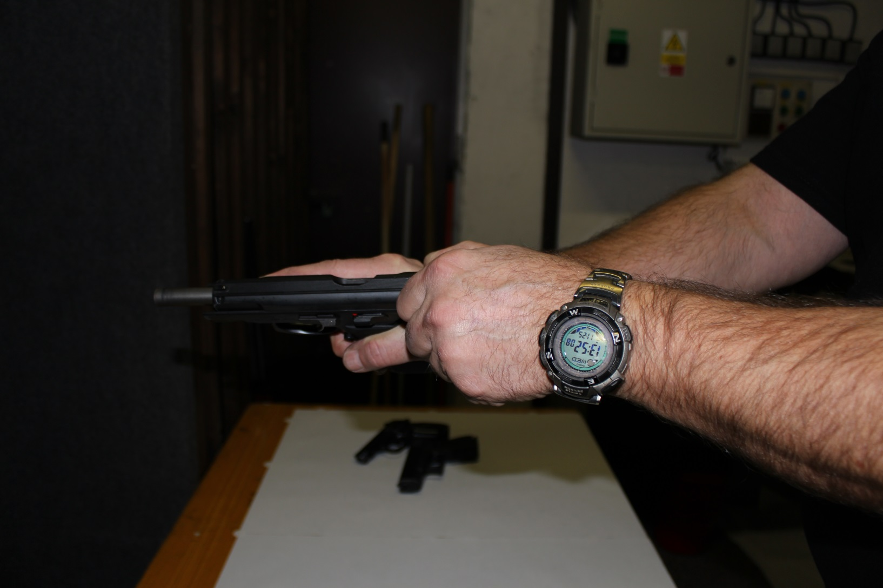
Kontrola zbraně

Slide 66
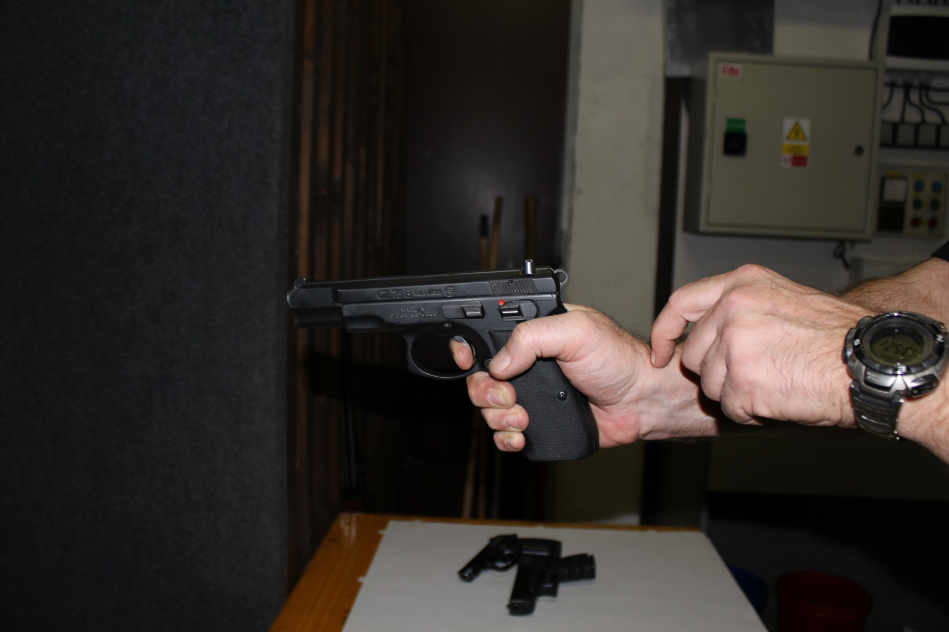
Vypuštění kohoutu

Slide 67
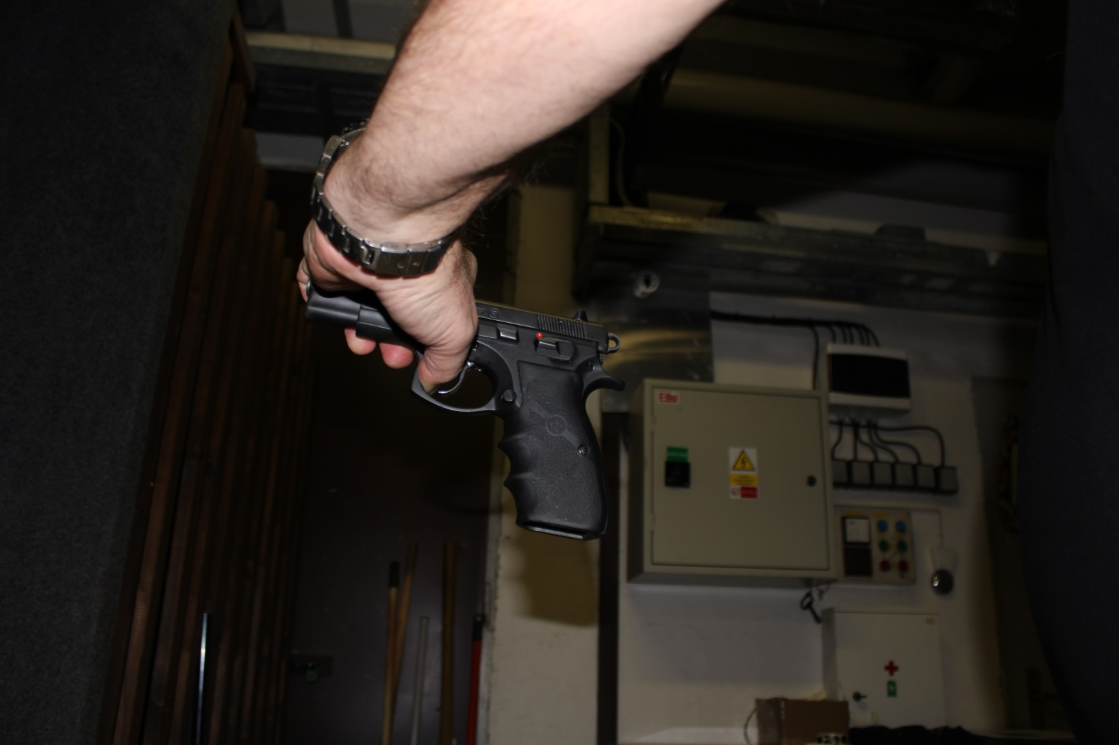
Srovnání drážek závěru a rámu

Slide 68
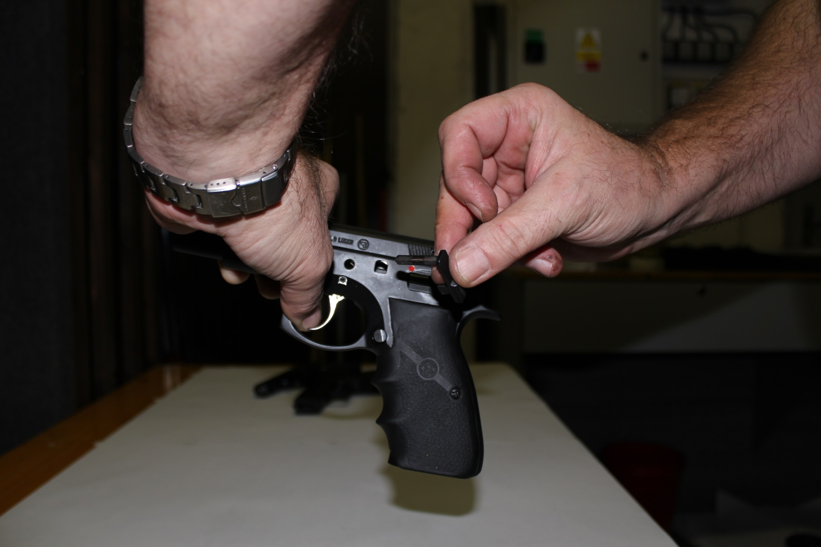
Vyjmutí čepu páčky závěru

Slide 69
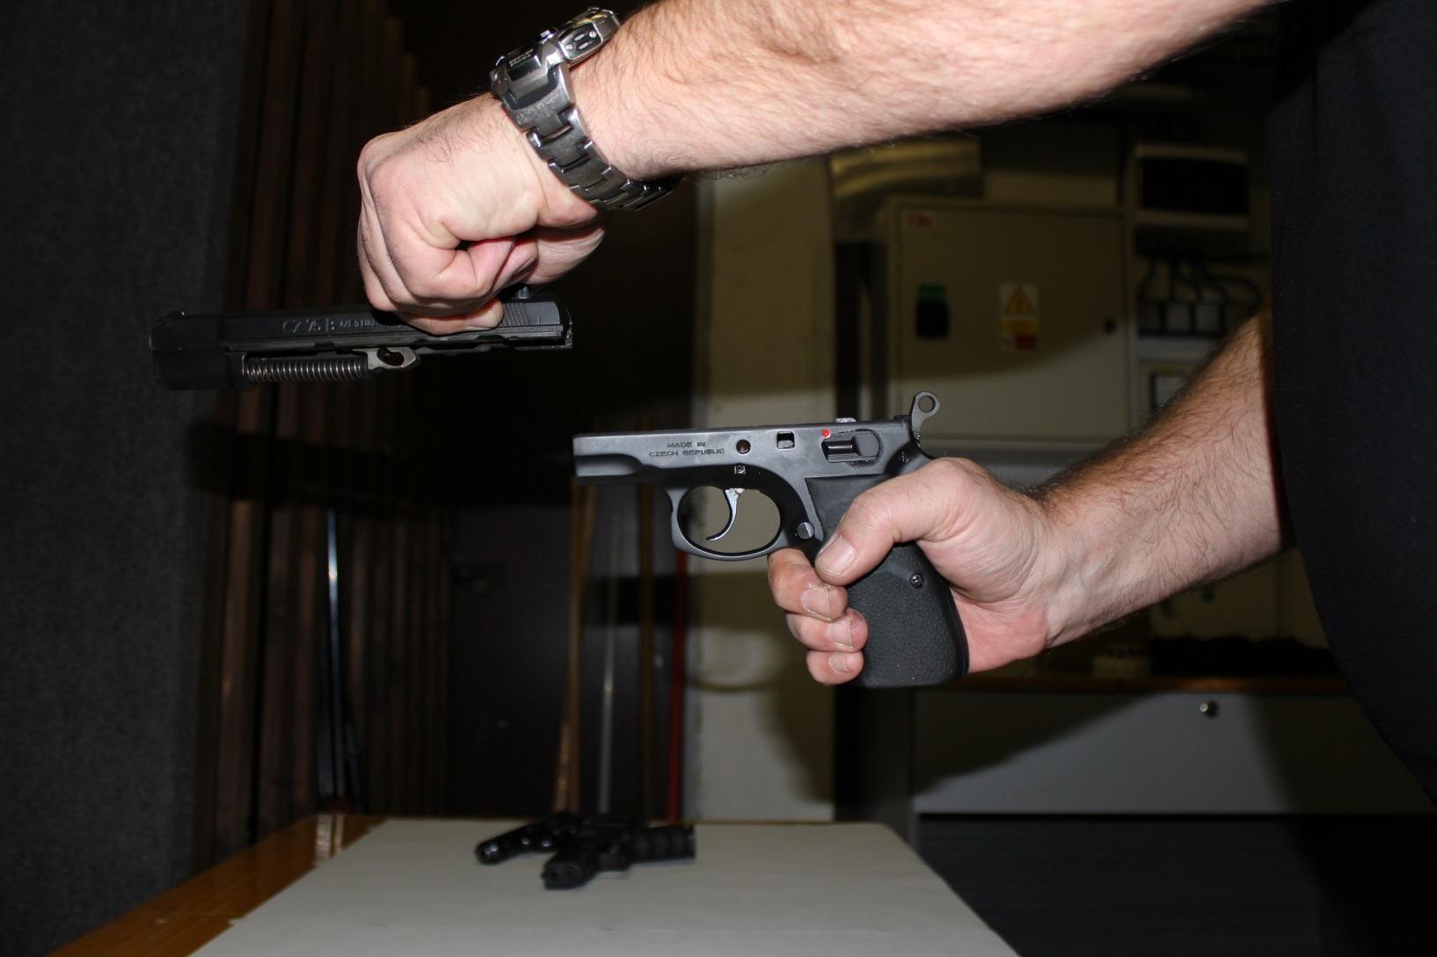
Sejmutí závěru z rámu zbraně

Slide 70
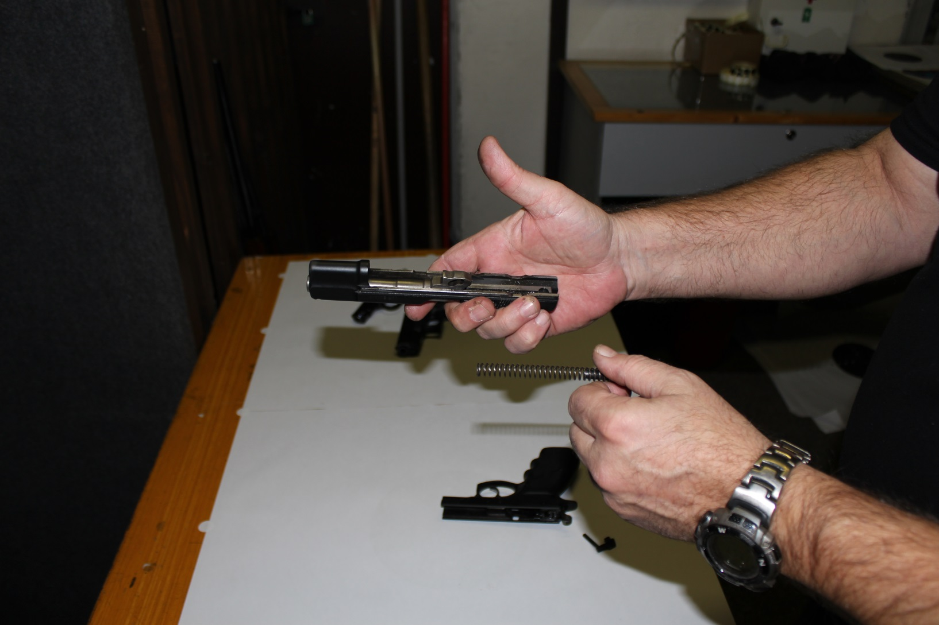
Vyjmutí vratné pružiny ze závěru zbraně

Slide 71
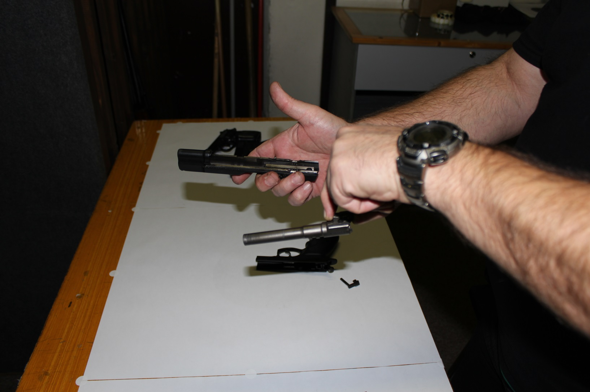
Vyjmutí hlavně ze závěru zbraně

Slide 72
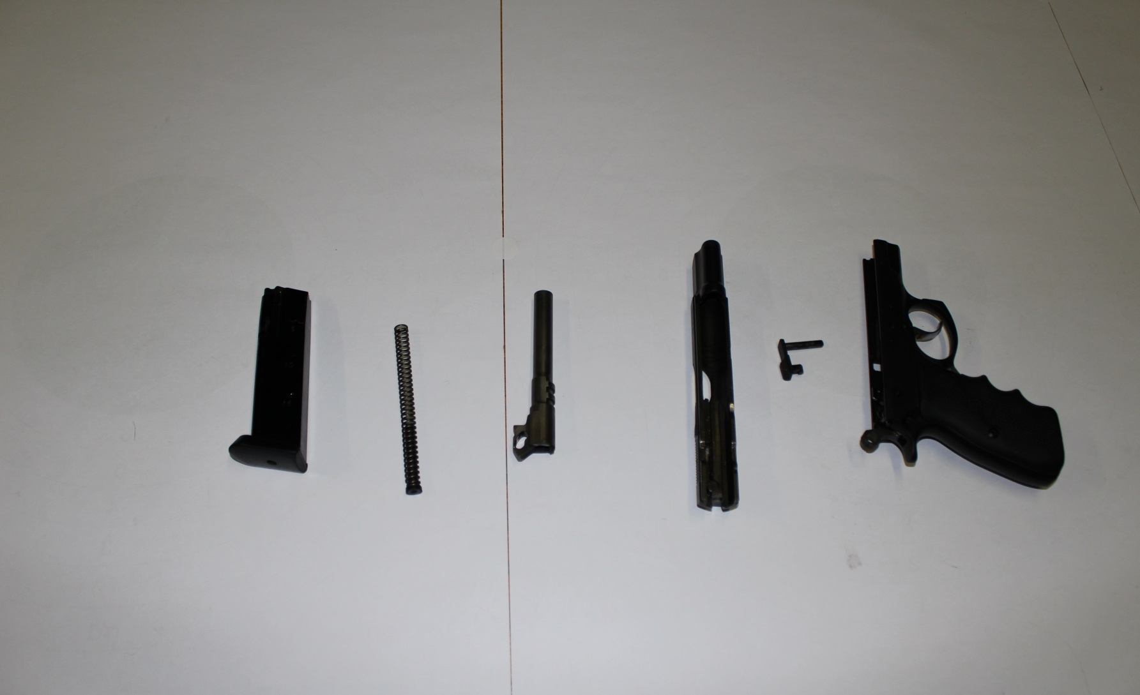
Rozebraná pistole (CZ 75B)

Slide 73
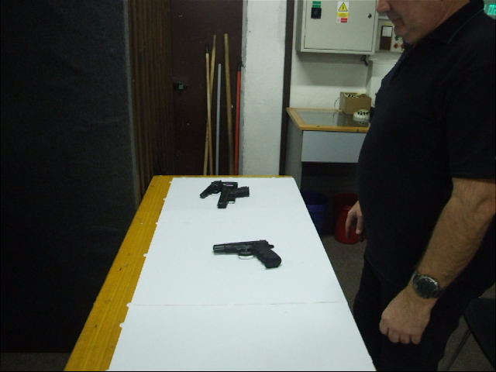
Rozborka pistole (CZ 75B)

Slide 74
Seznam použité literatury
BÍLÝ, Jiří. Lovecká střelba. 1. vyd. Praha: Naše vojsko, 1983, 246 s.
FAKTOR, Zdeněk. Lovecké zbraně a střelivo. 2., dopln. vyd. Praha: Státní zemědělské nakladatelství, 1973, 250, [10] s., [8] s. obr. příl. Lesnická knihovna (Státní zemědělské nakladatelství).
HANÁK, Jiří. Myslivecké střelectví. Vyd. 3., přeprac., V TeMi CZ 1. Velké Bílovice: TeMi CZ, 2009, 181 s. ISBN 978-80-87156-22-3.
KOMENDA, Jan. Bezpečná manipulace se zbraní při zkoušce odborné způsobilosti pro žadatele o zbrojní průkaz. 3. vyd. Brno: J. Komenda, 2009, 104 s. ISBN 978-80-254-4326-2.

Slide 75
PRŮŠOVÁ, Eva, Michal BABČANÍK a Josef MELICHÁREK. Zbraně, střelivo a jejich ověřování: zkoušení zbraní, střeliva a tlumičů hluku výstřelu, z pohledu právní úpravy, s komentářem právních předpisů o jejich ověřování. I. vydání. Praha: Druckvo, spol. s r.o., 2015, 235 stran. Myslivost pro praxi. ISBN 978-80-87668-15-3.
Vyhláška č. 115/2014 Sb., o provedení některých ustanovení zákona o zbraních
Zákon č. 119/2002 Sb., o střelných zbraních a střelivu

Slide 76
Tato prezentace byla financována z projektu IVA2015/2190/38

